Slide 1
錯誤產生科學，科學產生錯物─
探討硫酸鹽類與碳酸鹽類生成之錯合物的關係
隊名:TWICE

Slide 2
研究目的
ㄧ、反應產生的氣體？
二、產生的沉澱物？
三、不同濃度之硫酸銅水溶液
四、不同濃度之小蘇打水溶液
五、不同種類的碳酸鹽類水溶液
六、不同種類的硫酸鹽類水溶液

Slide 3

研究動機
從一次的錯誤談起…

Slide 4
排水集氣法
圖修改自http://etoe.mlc.edu.tw/media/material_files/9762/air3.htm

Slide 5
研究步驟
實驗ㄧ
小蘇打水溶液與硫酸銅水溶液反應所產生氣體為何？
步驟:
1.將小蘇打放入過濾瓶內，並調配硫酸銅水溶液。
2.使用排水集氣法收集兩液體混和後產生的氣體。

Slide 6
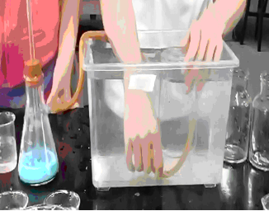
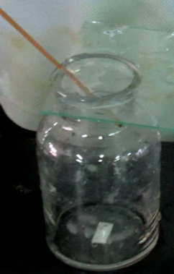
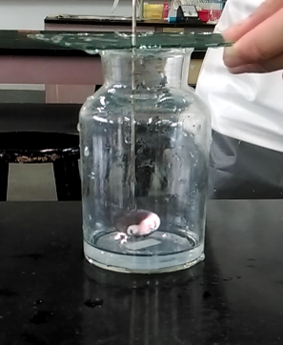
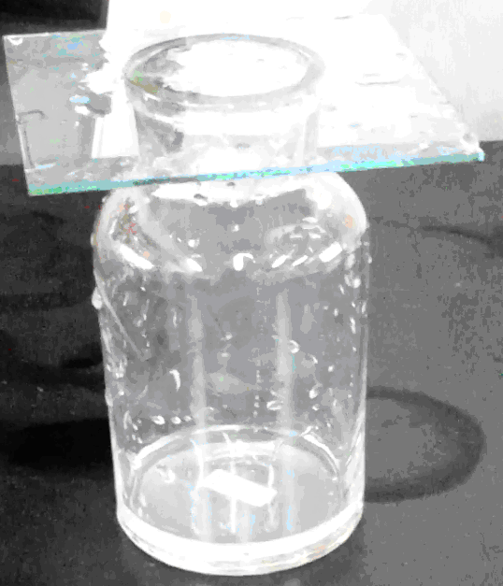
蒐集氣體
結果:

Slide 7
實驗二
小蘇打水溶液與硫酸銅水溶液反應產生的沉澱物為何？
步驟:
1.將產生的生成物收集起來。
2.將潮濕與乾燥狀態的沉澱物分別放入試管裡。
4.用軟木塞塞住。
5.分別以酒精燈加熱兩管，並觀察其反應。
6.加熱至沉澱物呈黑色狀。

Slide 8
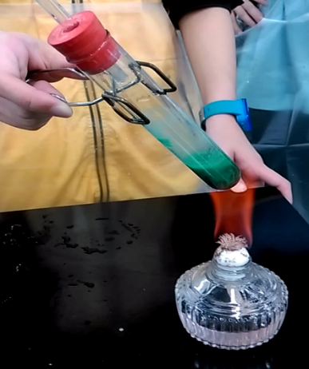
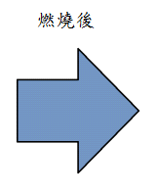
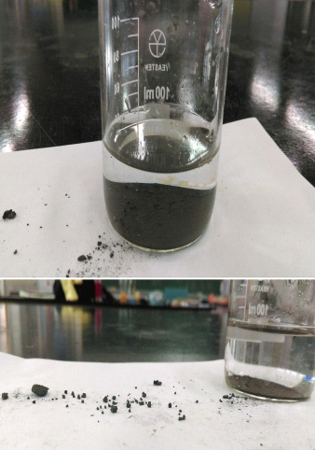
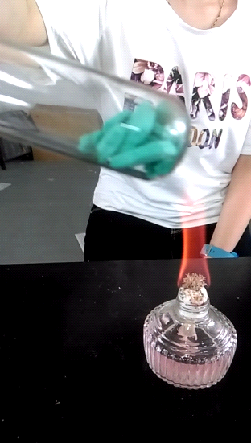
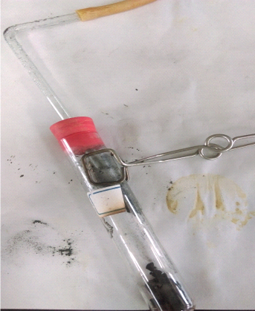
結果:

Slide 9
實驗三
二氧化碳的生成與硫酸銅水溶液的濃度有關嗎？
步驟:
1.調配五杯相同重量百分濃度為5%的小蘇打水溶液。
2.分別調配重量百分濃度為5%、10%、15%、20%、25%的硫酸銅水溶液。
3.使用排水集氣法收集兩液體混和後產生的氣體。
4.比較生成量。

Slide 10
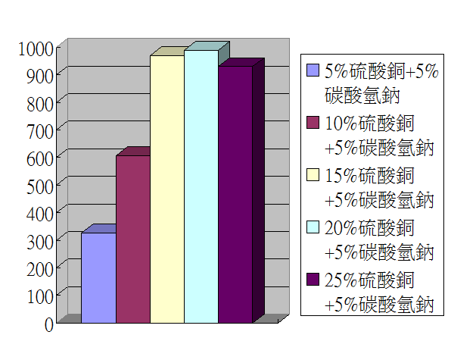
結果:
其平均之趨勢如下

Slide 11
實驗四
二氧化碳的生成與小蘇打水溶液的濃度有關嗎？
步驟:
1.調配五杯相同重量百分濃度為10%的硫酸銅水溶液。
2.分別調配重量百分濃度為1%、2%、3%、4%、5%的小蘇打水溶液。
3.使用排水集氣法收集兩液體混和後產生的氣體。
4.比較生成量。

Slide 12
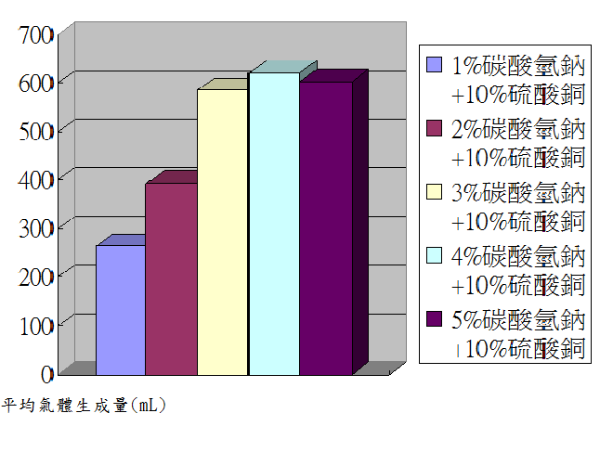
結果:
其平均之趨勢如下

Slide 13
實驗五
不同碳酸鹽類水溶液，與硫酸銅水溶液反應一樣會產生氣體嗎?
步驟:
1.調配重量百分濃度10%的硫酸銅水溶液。
2.調配重量百分濃度5%的碳酸鈣水溶液、碳酸鉀水溶液、小蘇打水溶液、碳酸鈉水溶液。
3.使用排水集氣法收集兩液體混和後產生的氣體。
4.比較生成量。

Slide 14
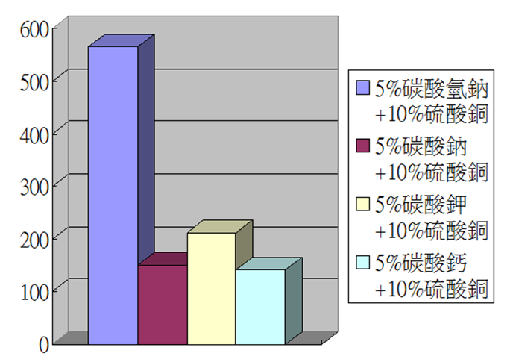
結果:
其平均之趨勢如下

Slide 15
實驗六
不同硫酸鹽類水溶液，與小蘇打水溶液反應一樣會產生氣體嗎?
步驟:
1.調配4杯重量百分濃度5%的小蘇打水溶液。
2.調配各1杯重量百分濃度10%的硫酸銅水溶液、硫酸鉀水溶液、硫酸鈣水溶液、硫酸鈉水溶液。
3.使用排水集氣法收集兩液體混和後產生的氣體。
4.比較生成量

Slide 16
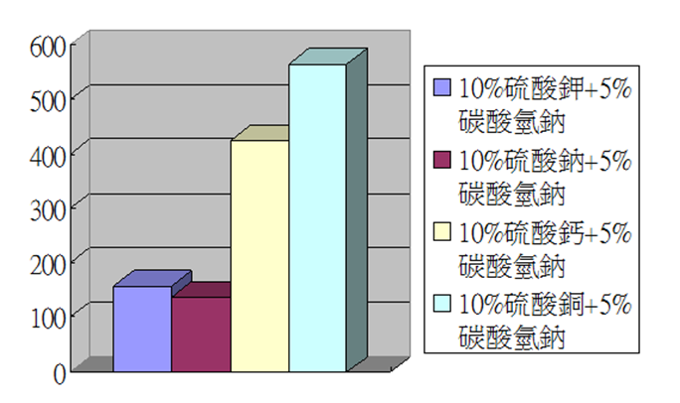
結果:
其趨勢圖如下

Slide 17
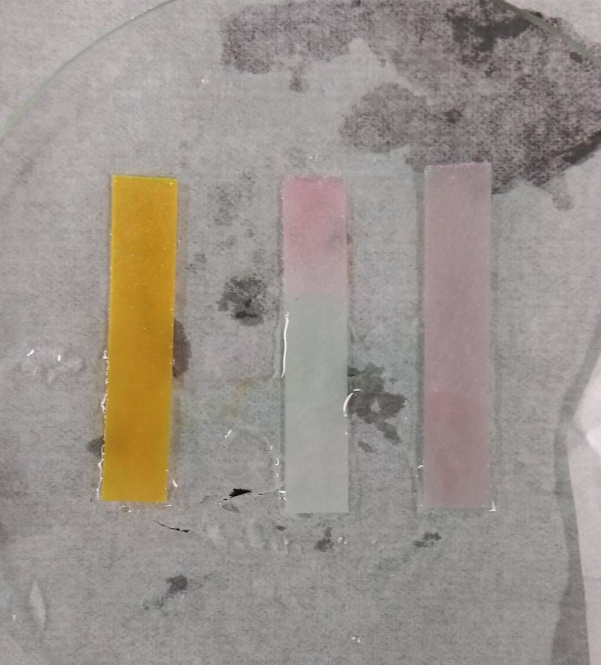
討論：檢驗CuSO4水溶液之酸鹼性
以廣用試紙與紅、藍石蕊試紙檢驗，發現結果如下：

Slide 18
討論：反應所產生的氣體為何？
由於小蘇打水溶液為弱鹼性，硫酸銅水溶液為弱酸性，兩者可進行酸鹼中和反應，此反應類似小蘇打水溶液加入酸，會產生二氧化碳。

Slide 19
討論：檢驗所產生之氣體的方法？
鎂帶燃燒：2Mg + CO₂ → 2MgO + C
澄清石灰水：Ca(OH)₂+CO₂→CaCO₃+H₂O

Slide 20
討論：實驗二的生成物變黑的原因？
Cu₂(OH)₂CO₃ → 2CuO + CO₂↑ + H₂O

Slide 21
討論：硫酸銅水溶液與各種碳酸鹽類的反應
所有化學反應式如下:
4NaHCO₃ + 2CuSO₄→ Cu₂(OH)₂CO₃↓+ H₂O + 2Na₂SO₄ + 3CO₂↑
(2) 2Na₂CO₃ + 2CuSO₄ + H₂O→ Cu₂(OH)₂CO₃↓+ 2Na₂SO₄ + CO₂↑
(3) 2K₂CO₃ + 2CuSO₄ + H₂O→ Cu₂(OH)₂CO₃↓ + 2K₂SO₄ + CO₂↑
(4) 2CaCO₃ + 2CuSO₄ + H₂O→ Cu₂(OH)₂CO₃↓ + 2CaSO₄ + CO₂↑

Slide 22
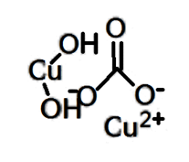
討論：鹼式碳酸銅
Cu₂(OH)₂CO₃稱為鹼式碳酸銅，俗稱孔雀石，呈銅綠色。不溶於水但溶於酸，其加熱時易分解。能與鹽酸反應，將碳酸鈉溶液加入到銅鹽中，可得鹼式碳酸銅沉澱。鹼式碳酸銅可用於顏料、殺蟲滅菌劑和信號彈等。

Slide 23
討論：鹼式碳酸銅
鹼式碳酸銅，其化學式與分子式相異，分別為Cu₂(OH)₂CO₃與CuCO₃ • Cu(OH)₂，在分子式方面具有「過渡金屬水合離子」(Cu²⁺)及「配位基」(CO₃²⁻)，使得此兩溶液的化合物成為錯離子。錯合物，也稱配位化合物，簡稱為配合物、絡合物，包含由中心原子或離子與幾個配體分子或離子以配位鍵相結合而形成的複雜分子或離子，通常稱為配位單元。凡是含有配位單元的化合物都稱做配位化合物。

Slide 24
結論
1.小蘇打水溶液與硫酸銅水溶液反應所產生的氣體為二氧化碳，沉澱物為鹼式碳酸銅。
2.二氧化碳的生成與硫酸銅及小蘇打水溶液的濃度皆有關。
3.硫酸銅水溶液與碳酸氫鈉、碳酸鈉、碳酸鉀、碳酸鈣反應皆會產生二氧化碳與鹼式碳酸鹽。
4.小蘇打水溶液與硫酸銅、硫酸鉀、硫酸鈉、硫酸鈣反應皆會產生二氧化碳，但硫酸銅產生的二氧化碳量較多。

Slide 25

謝謝評審指教

